Slide 1


Slide 2


Slide 3
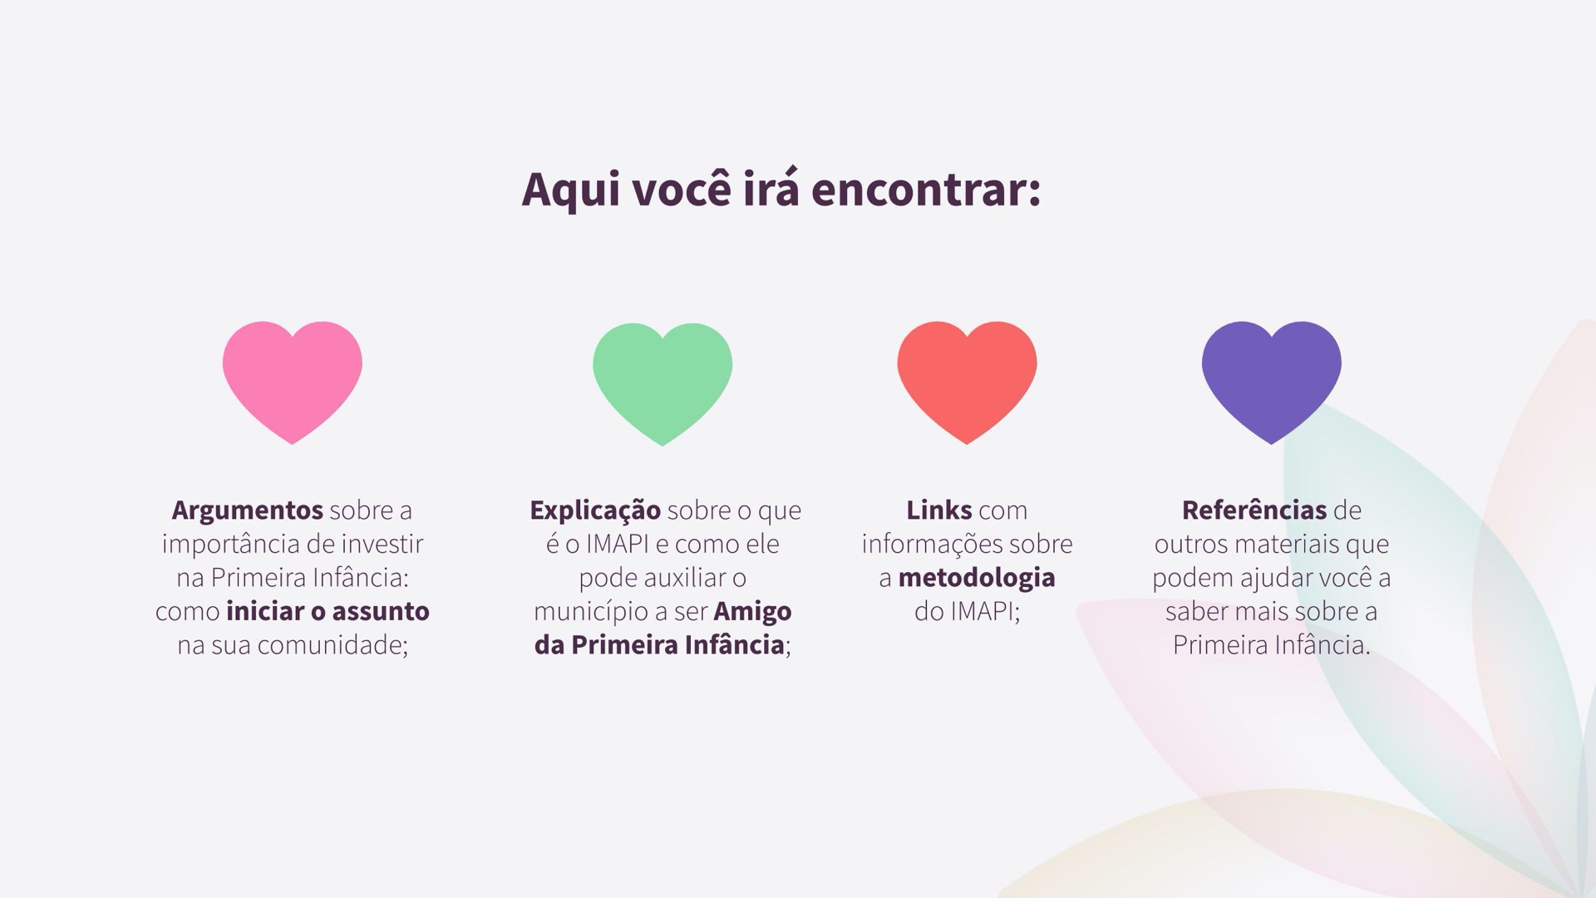

Slide 4
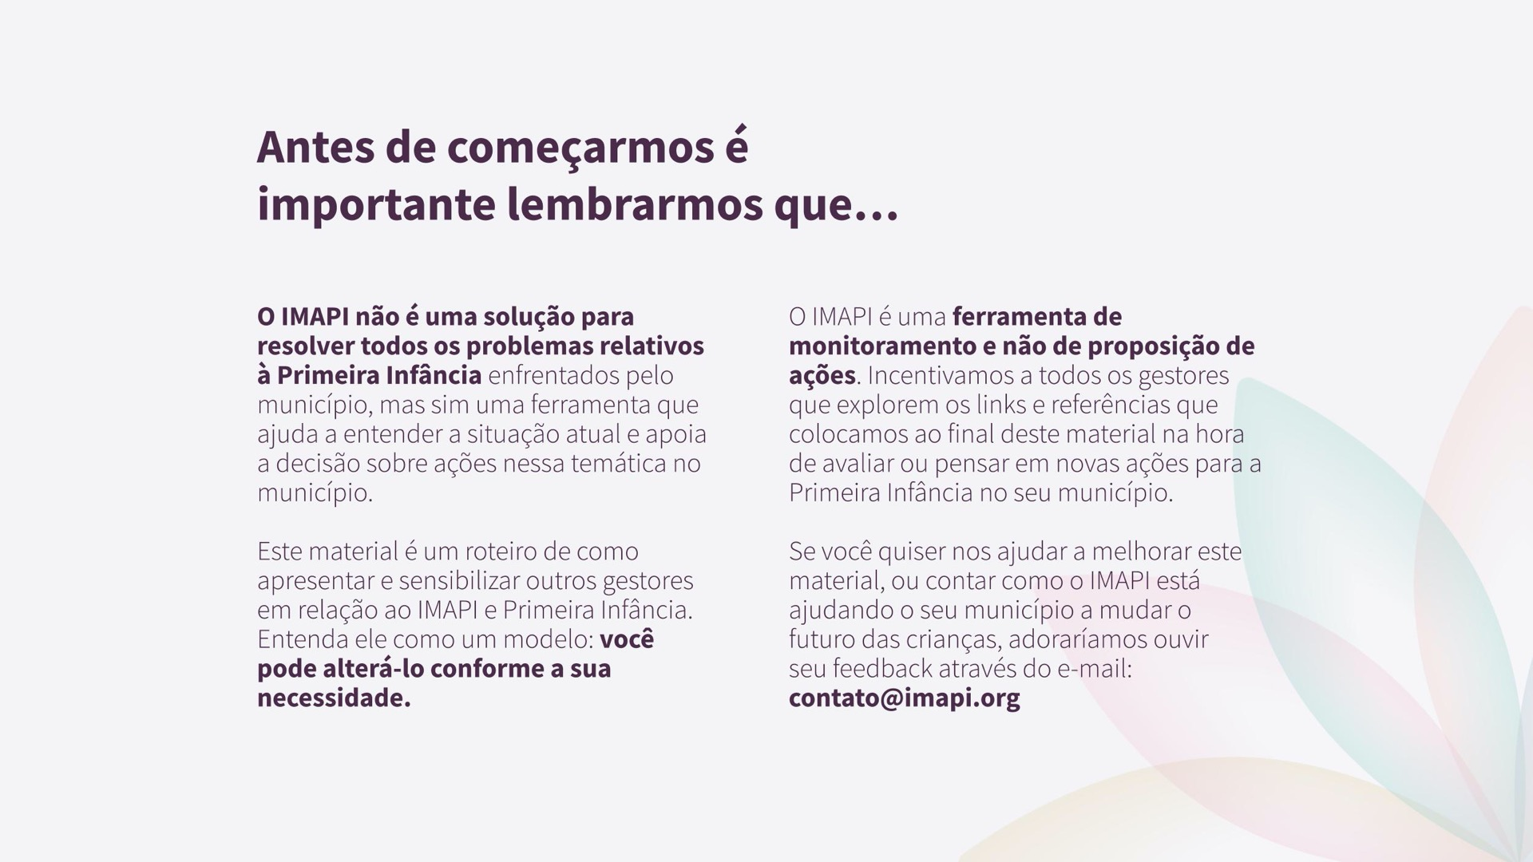

Slide 5


Slide 6
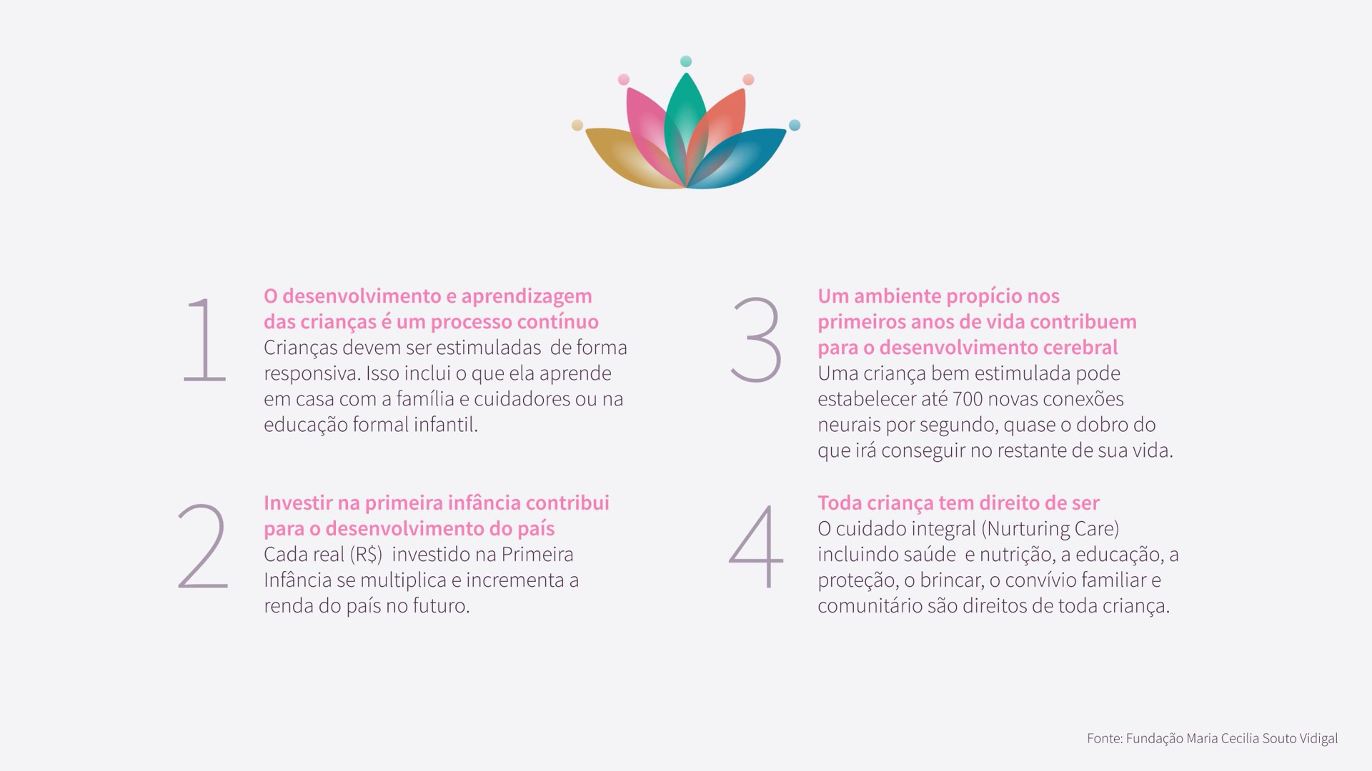

Slide 7


Slide 8


Clique duas vezes no player abaixo para assistir ao vídeo
www.youtube.com/watch?v=y49pEHdx_nw&t

Slide 9


Slide 10
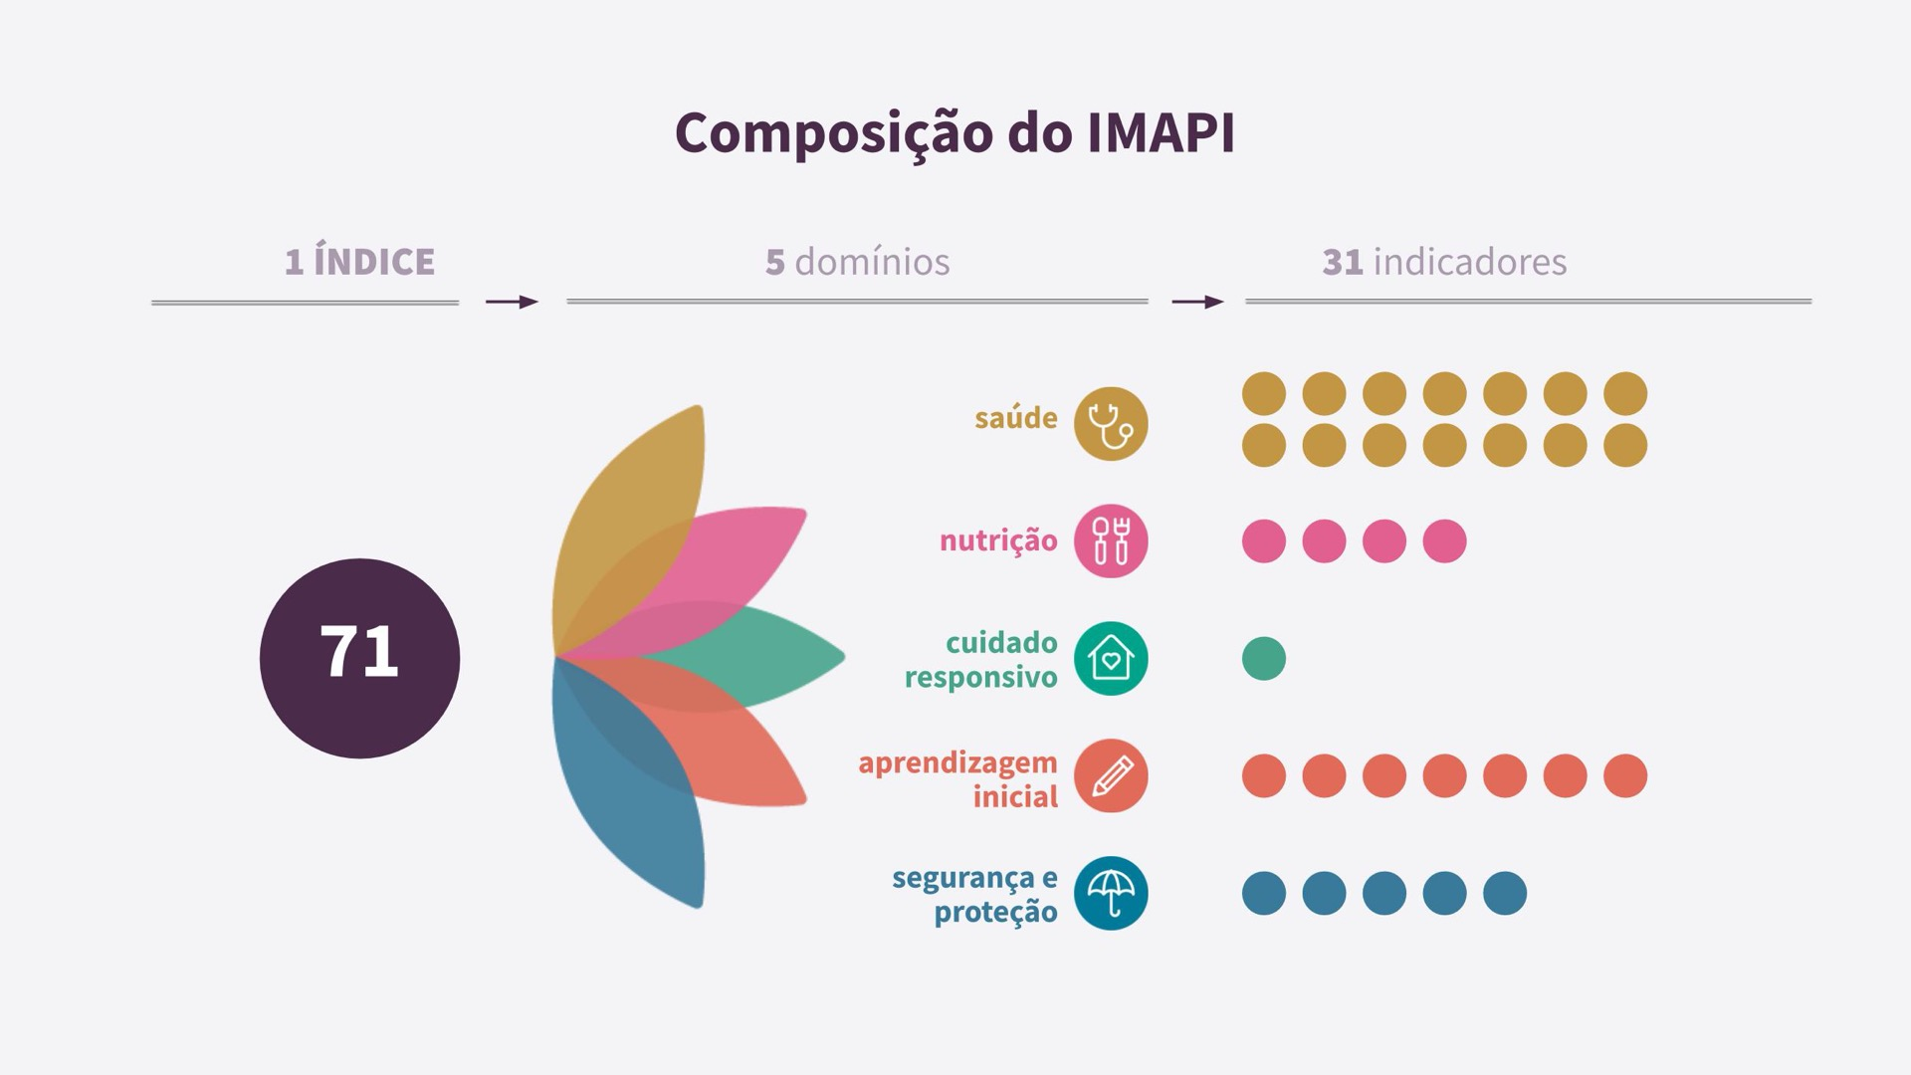

Slide 11
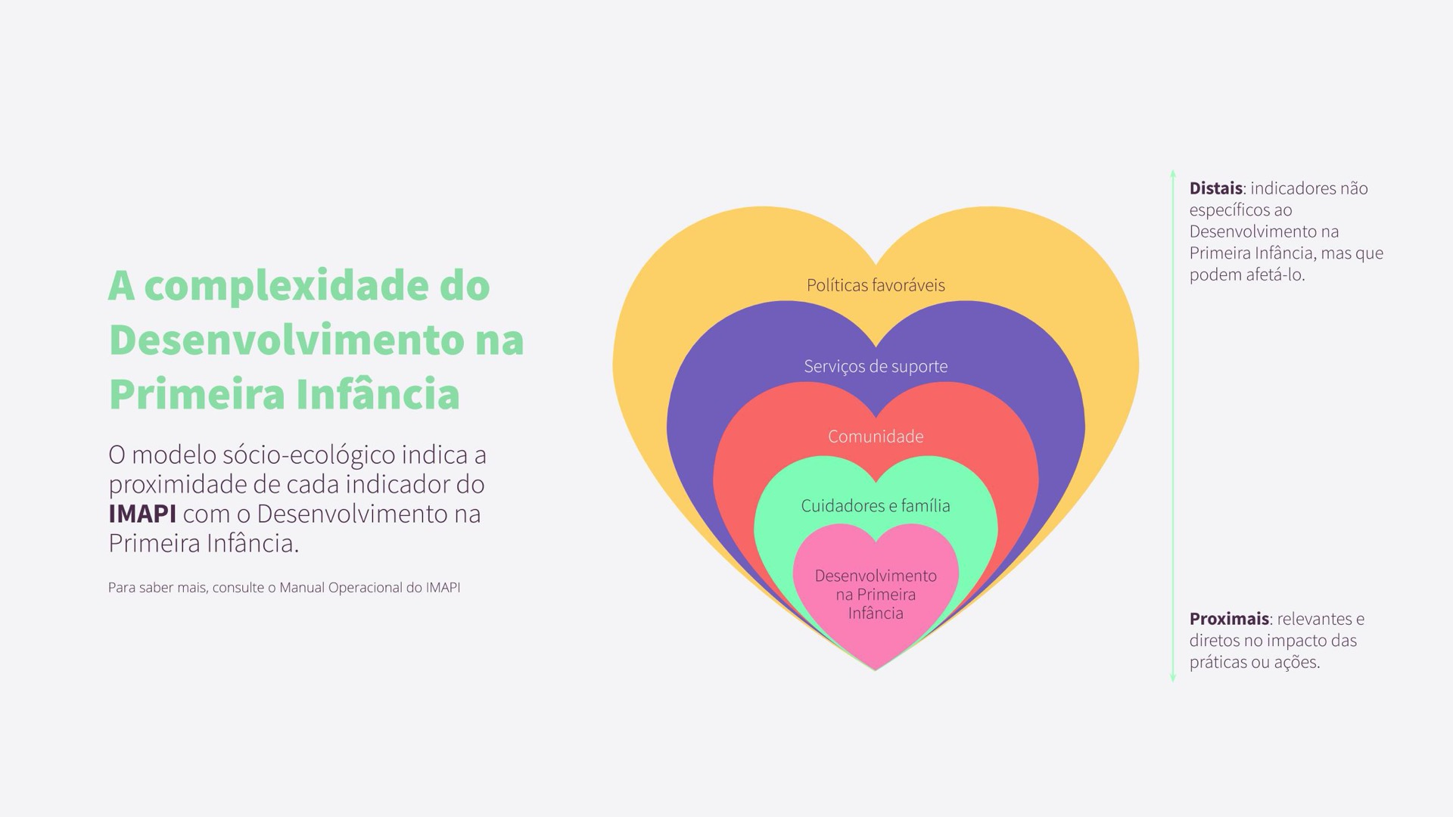

Slide 12
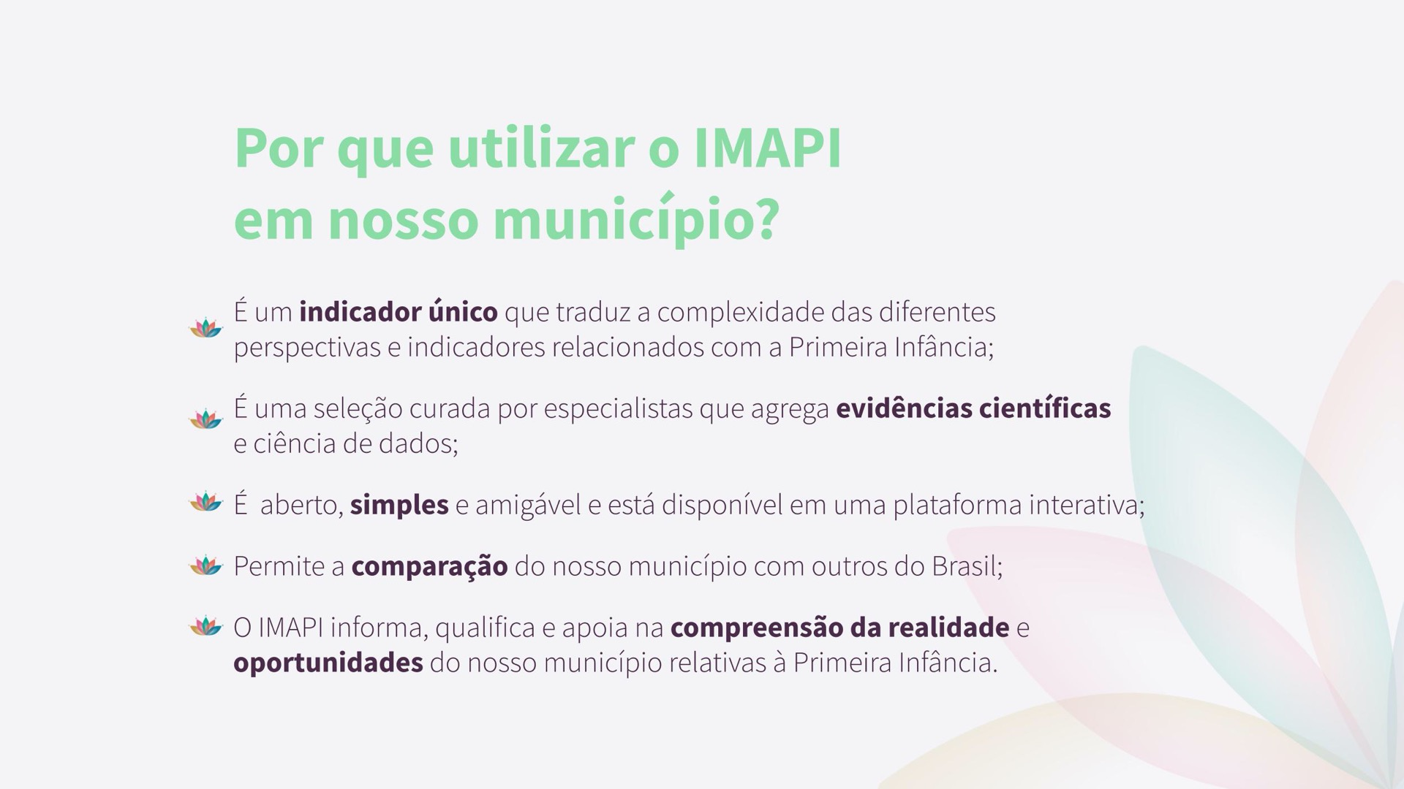

Slide 13
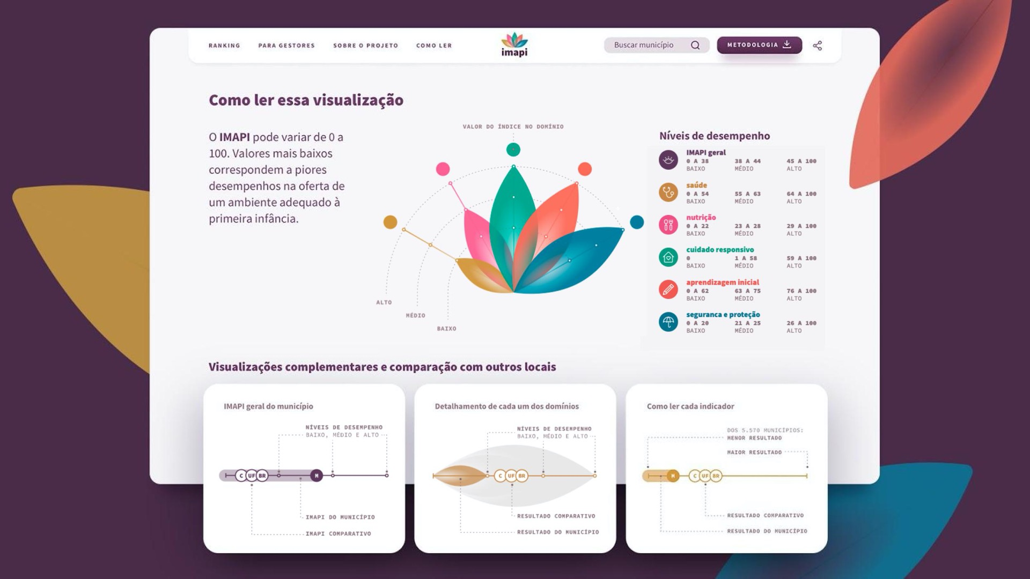

Slide 14
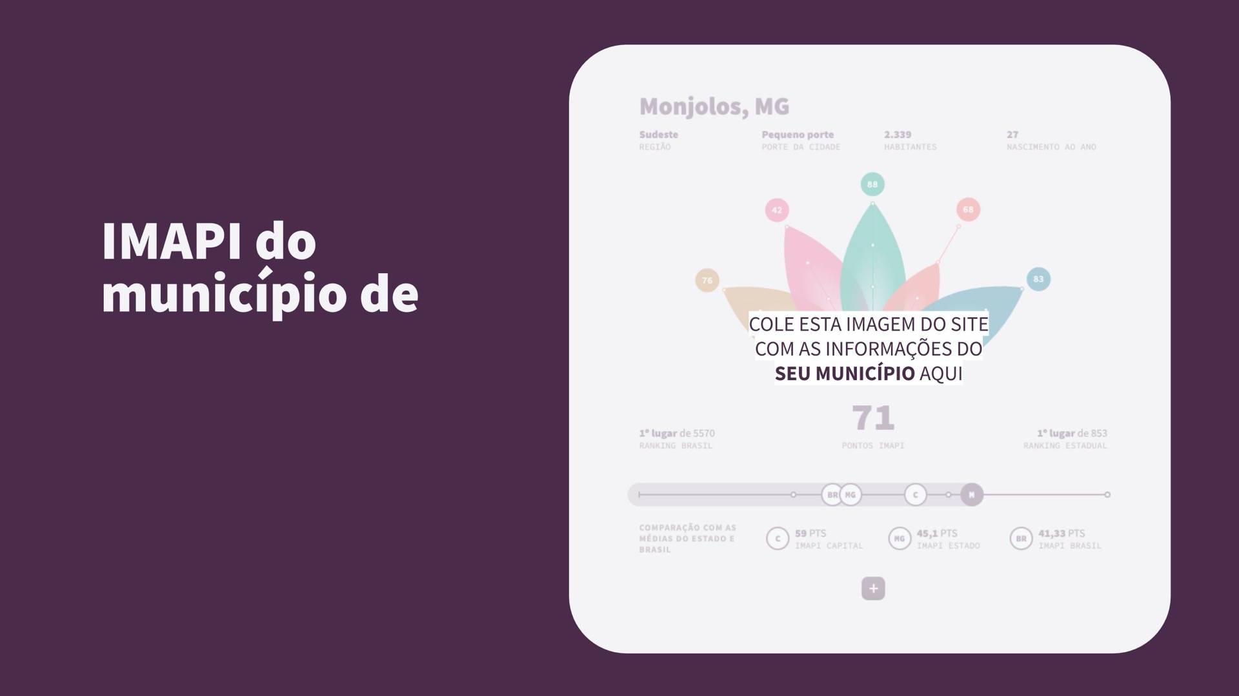
Escreva aqui o nome do município

Slide 15
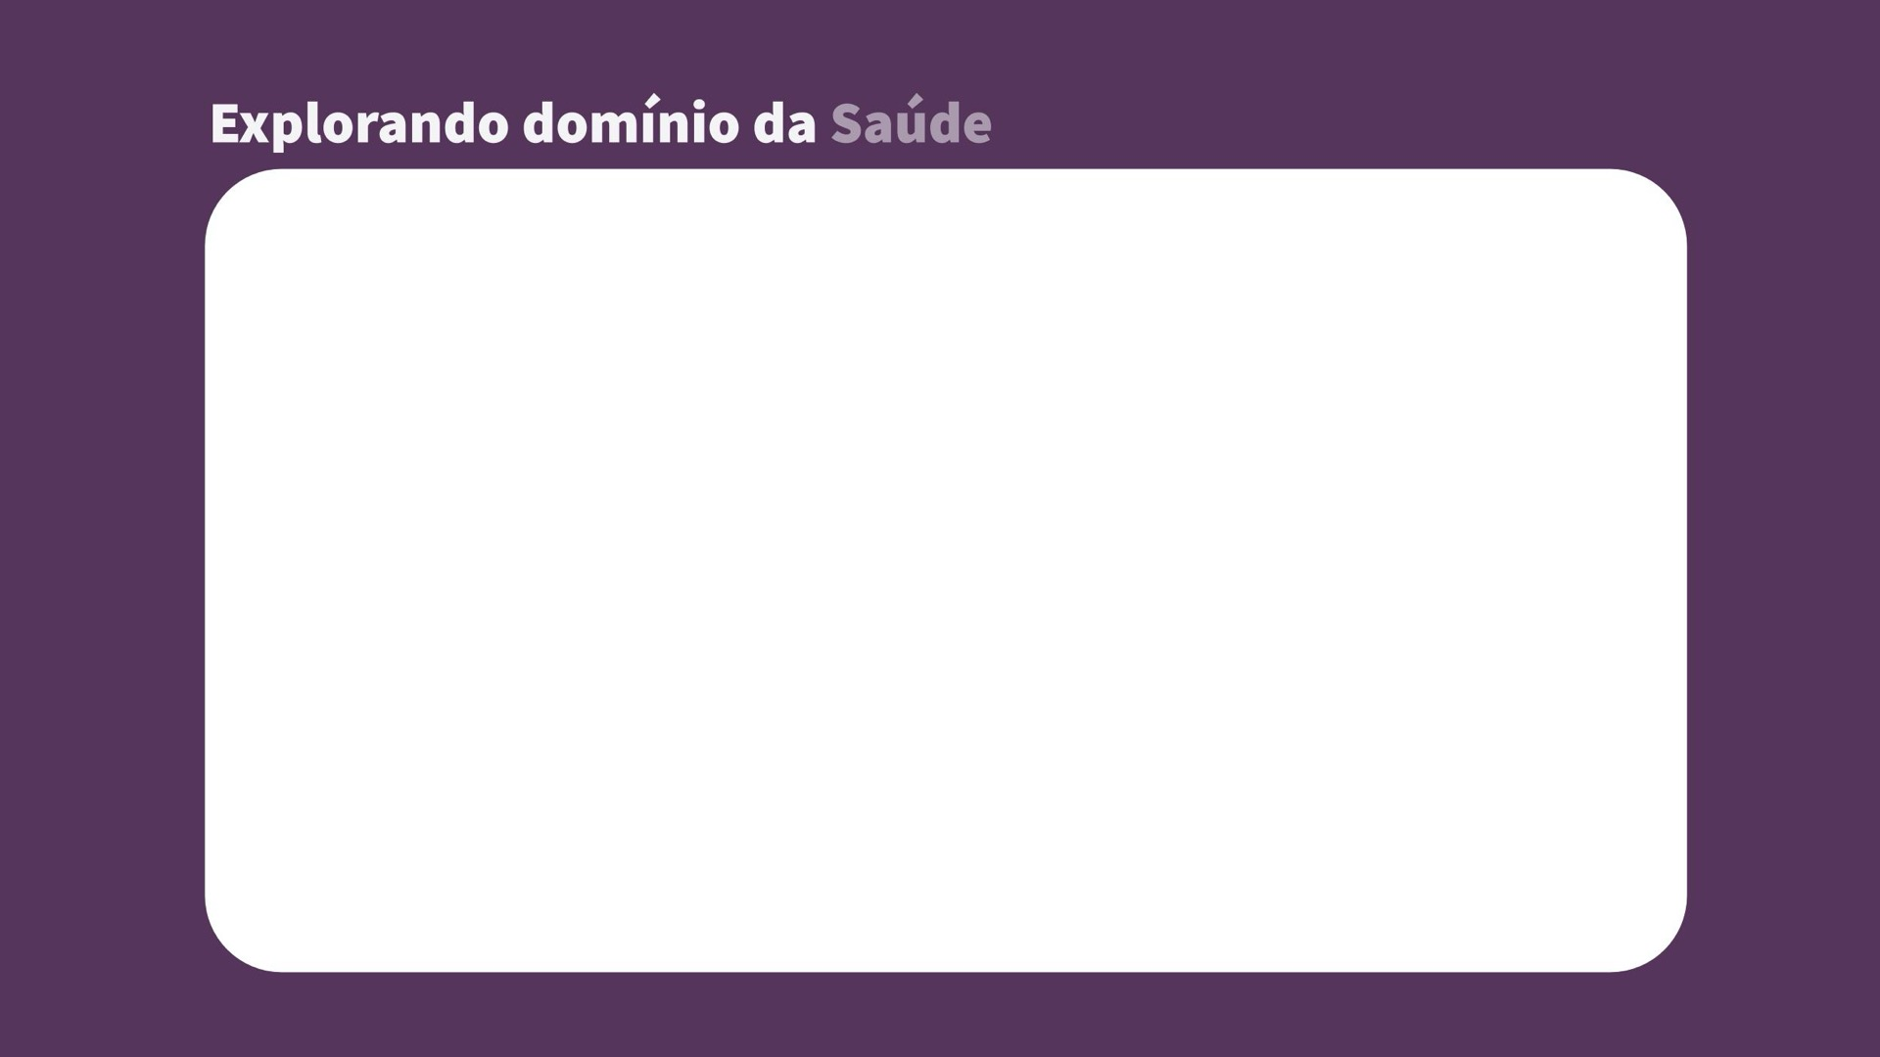
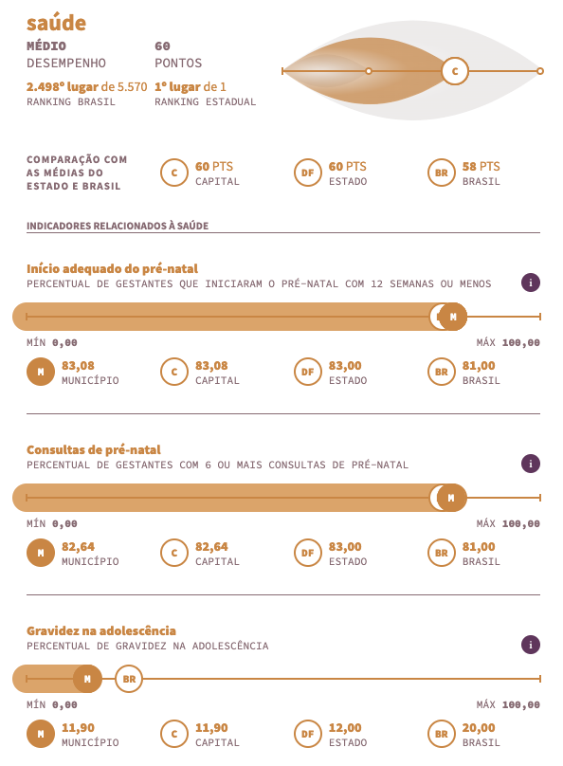
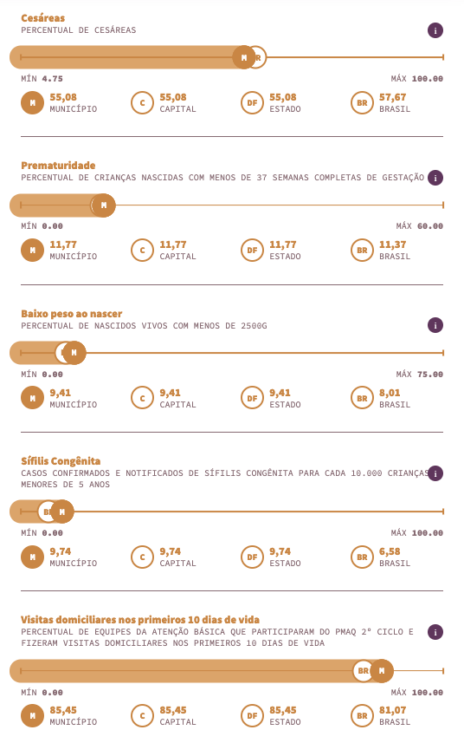
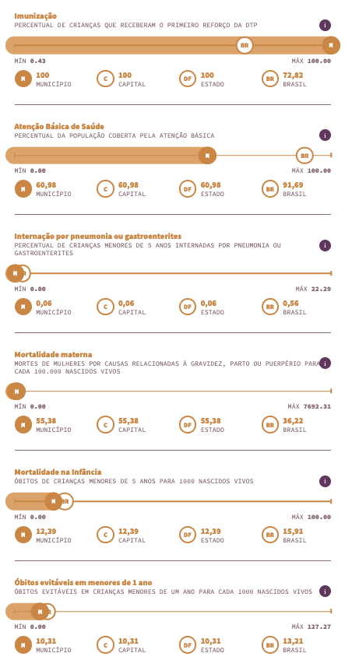
COLE ESTA IMAGEM DO SITE COM AS INFORMAÇÕES DO SEU MUNICÍPIO AQUI

Slide 16

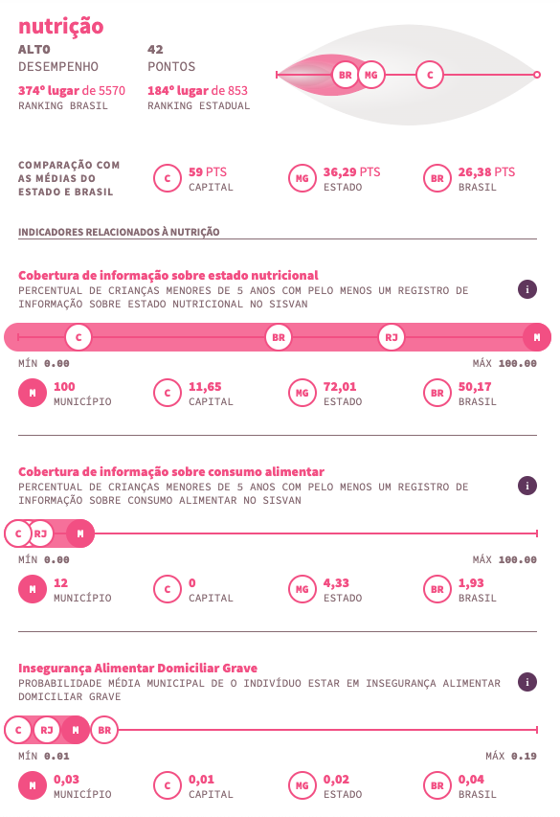
COLE ESTA IMAGEM DO SITE COM AS INFORMAÇÕES DO SEU MUNICÍPIO AQUI

Slide 17

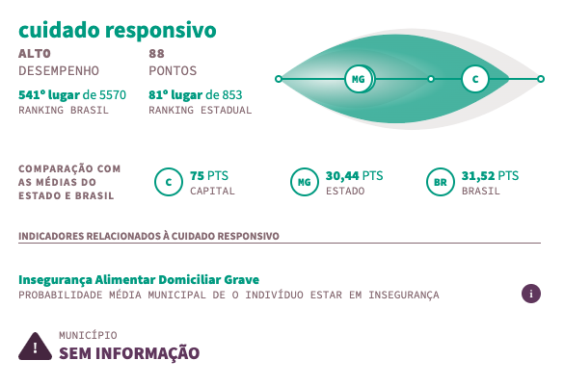
COLE ESTA IMAGEM DO SITE COM AS INFORMAÇÕES DO SEU MUNICÍPIO AQUI

Slide 18

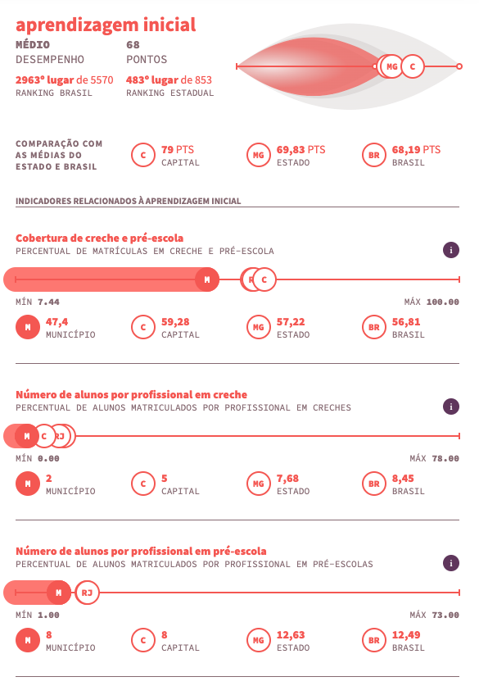
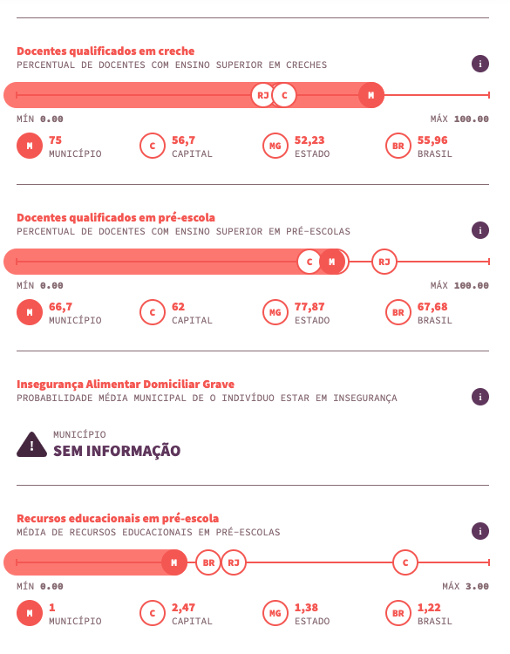
COLE ESTA IMAGEM DO SITE COM AS INFORMAÇÕES DO SEU MUNICÍPIO AQUI

Slide 19

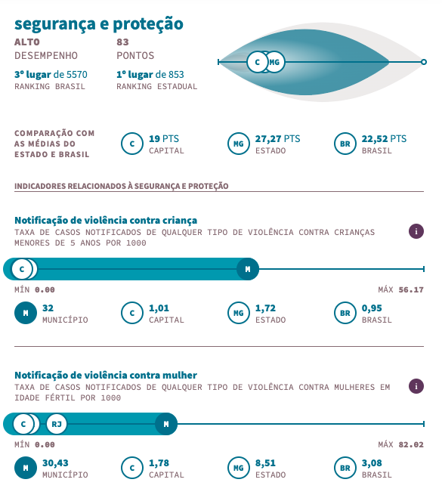
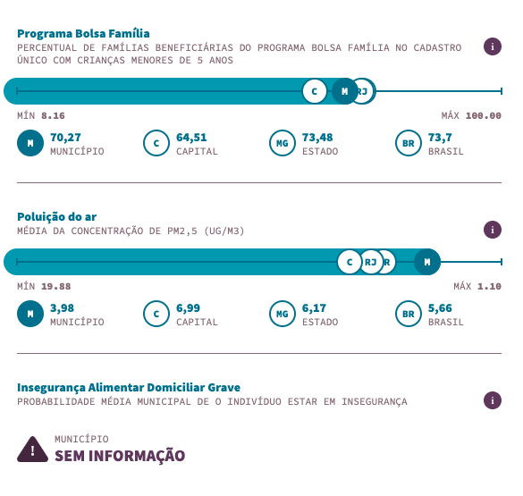
COLE ESTA IMAGEM DO SITE COM AS INFORMAÇÕES DO SEU MUNICÍPIO AQUI

Slide 20

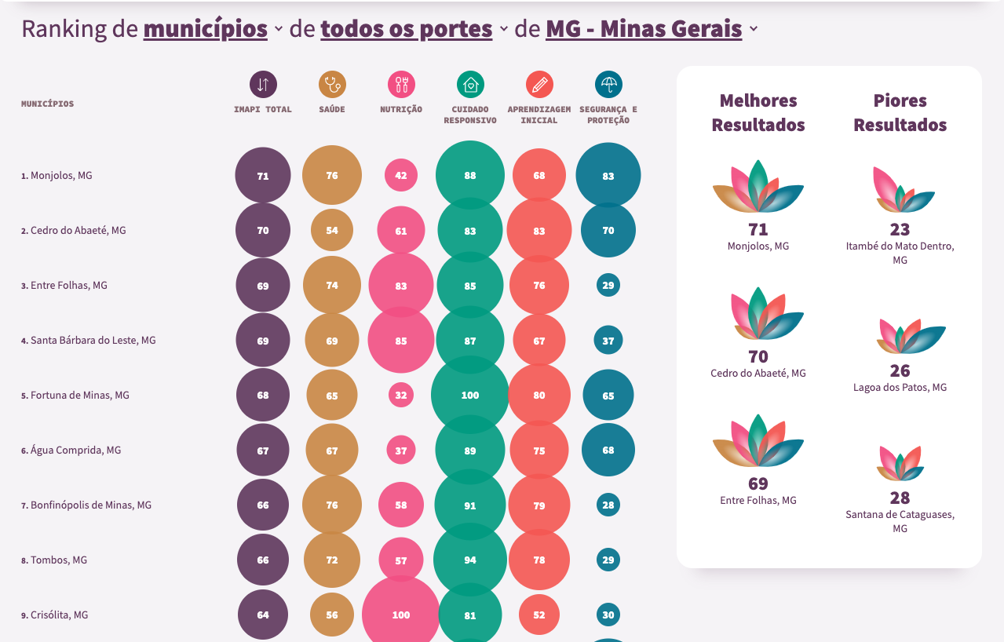
COLE ESTA IMAGEM DO SITE COM AS INFORMAÇÕES DO SEU ESTADO AQUI
Escreva aqui o nome do Estado

Slide 21
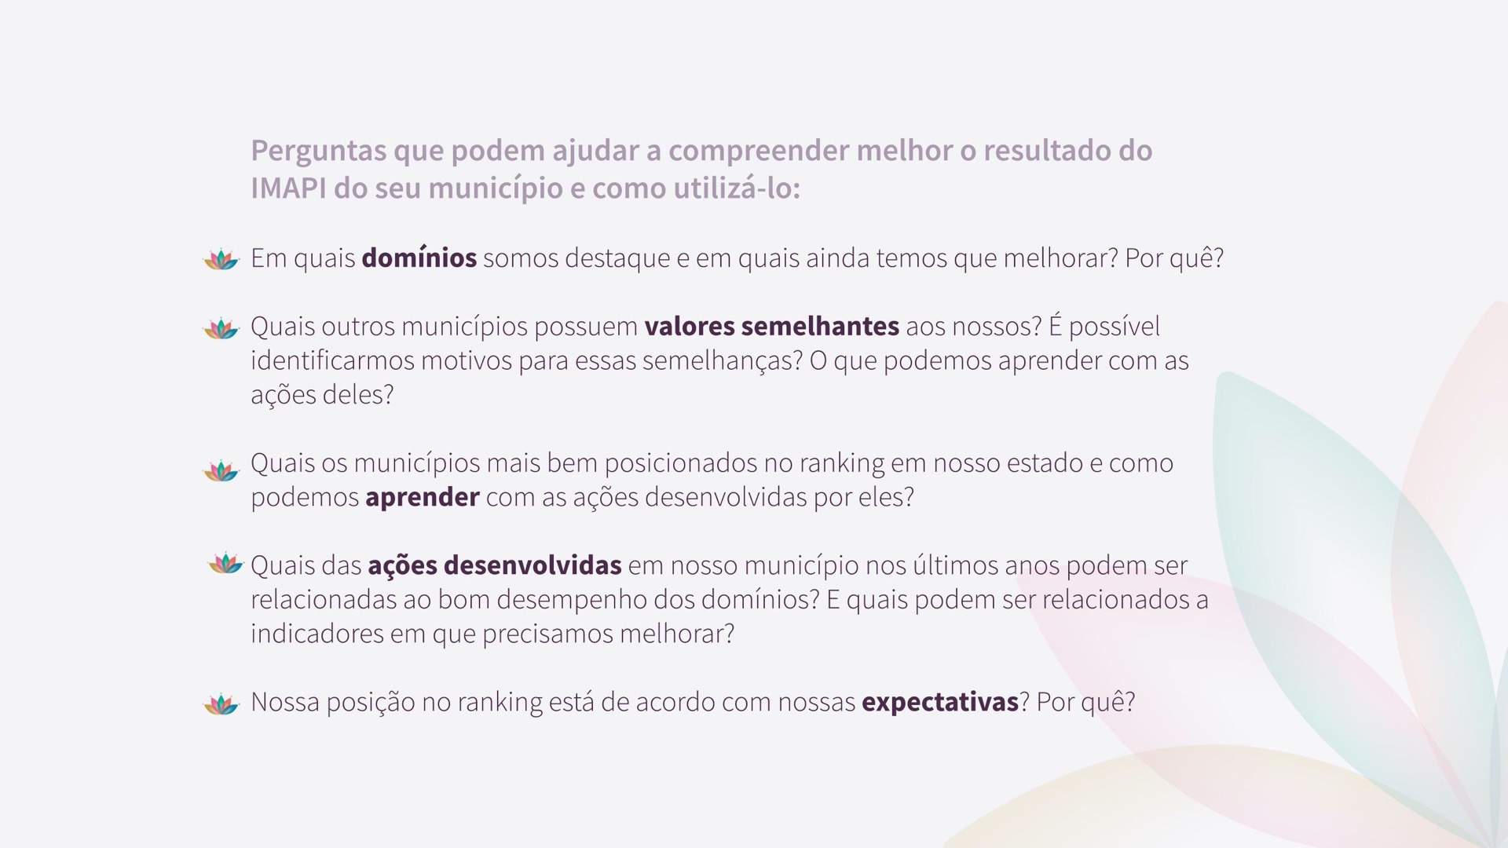

Slide 22
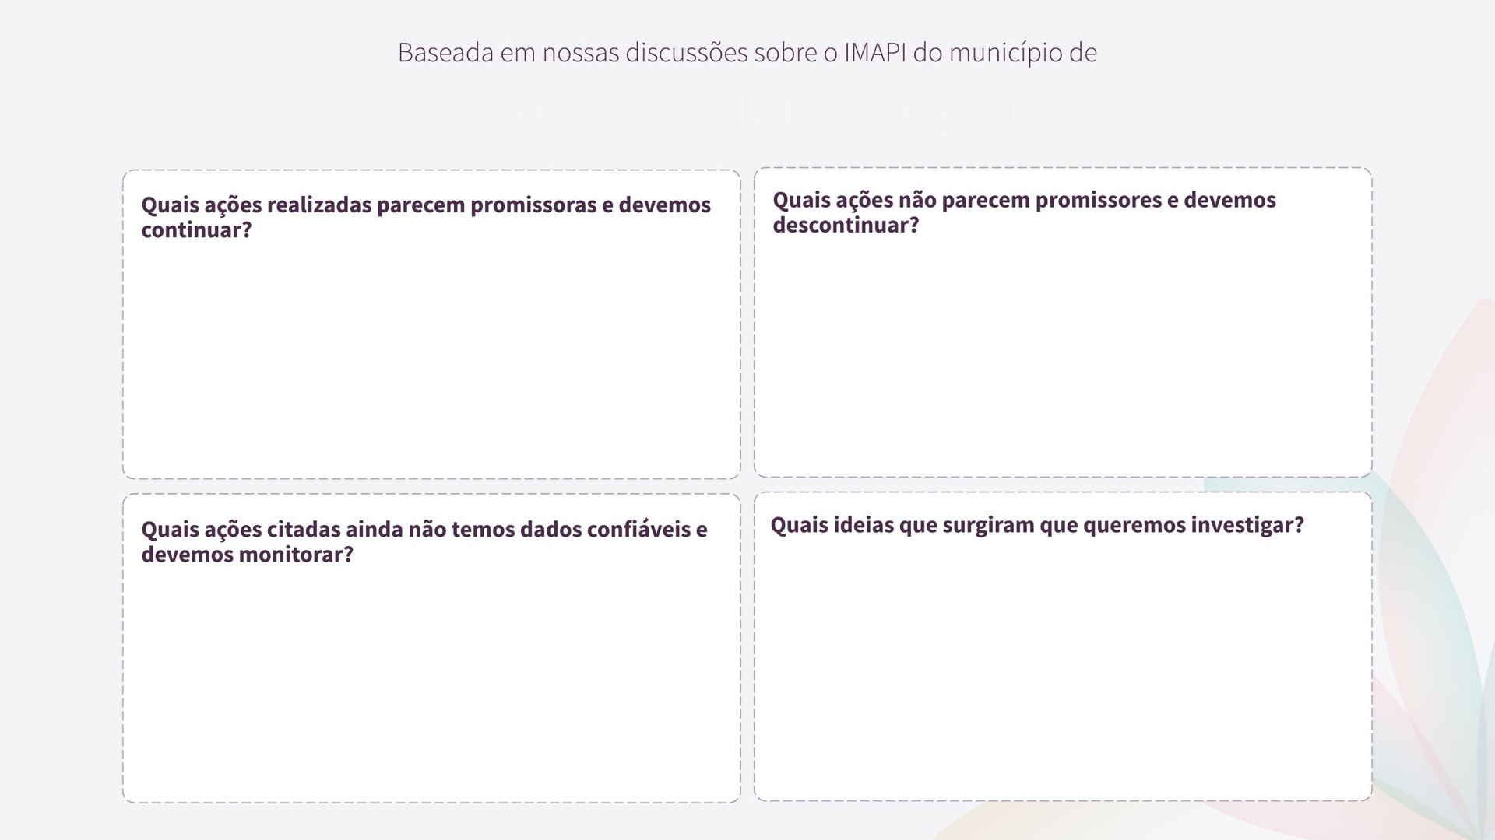
Escreva aqui o nome do município
Escreva aqui
Escreva aqui
Escreva aqui
Escreva aqui

Slide 23

https://www.imapi.org/download/metodologia_manual-operacional.pdf

Slide 24

Importância da Primeira Infância
Vídeos educativos sobre a primeira infância
Fundação Maria Cecilia Souto Vidigal
Guia pela elaboração de Planos Municipais de Primeira Infância
Guia de sugestões e passo a passo para apoiar municípios no desenvolvimento de um plano para a Primeira Infância
Fundação Maria Cecilia Souto Vidigal
Plano Municipal pela Primeira Infância
Plano de Estado, intersectorial, que visa o atendimento aos direitos das crianças na primeira infância. Rede Nacional Primeira Infância
Cadernos e Revistas da Primeira Infância
Guia de publicações sobre a primeira infância
IPREDE - Instituto da Primeira Infância
PNAISC
Orientações para implementação

Slide 25


